Slide 1
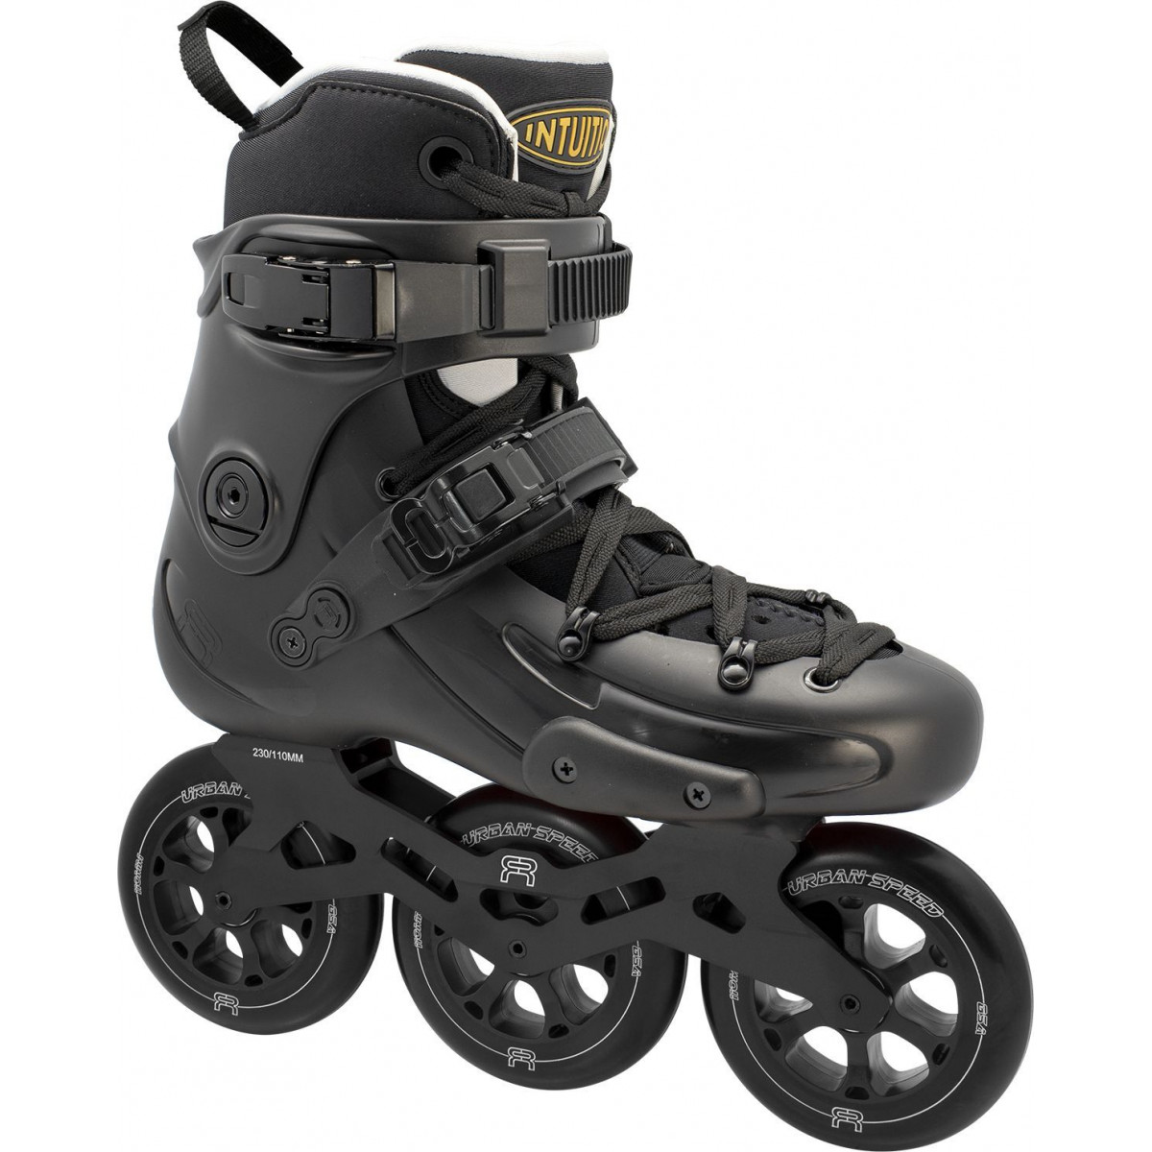
Preventa entrega aproximada
15 de Noviembre

